Slide 1
Planejamento Estratégico
Seminário UFRJ – Fiocruz: Auto Avaliação Stricto Sensu, Planejamento Estratégico e Sistema de Egressos
Cogeplan - 13/02/2020

Slide 2
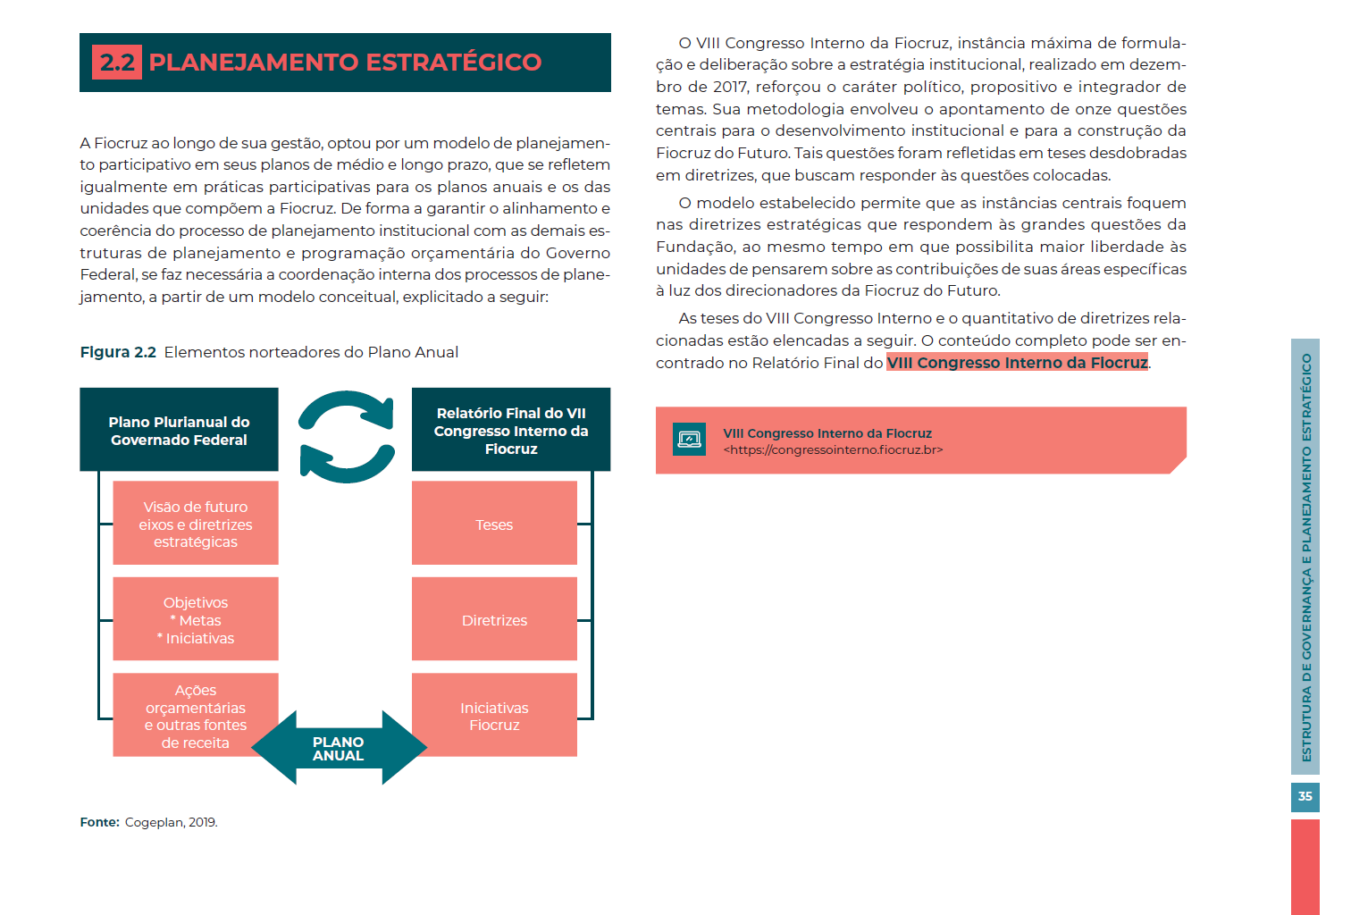

Slide 3
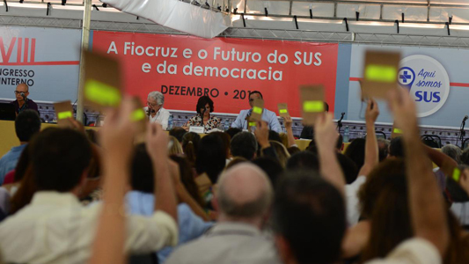
...tal quadro torna a questão da sustentabilidade um ponto crítico de discussão.
Relatório Final do VIII Congresso Interno da Fiocruz

Slide 4
Sustentabilidade Institucional
“A capacidade institucional de interagir criativamente com o contextos cambiantes, de forma a manter-se a relevância social e fortalecer-se a credibilidade da organização”
DOMINGOS, 2001 apud Martins 2015.

Slide 6
Destaques: VIII Congresso Interno e Educação
Ampliação do papel da Fiocruz na oferta educacional pública;
Diminuição das desigualdades regionais em relação à formação de pessoal;
Contribuir para que o projeto político-pedagógico das instituições de formação dos trabalhadores para o SUS seja pautado pelas necessidades de saúde da população;
Articulação interdisciplinar mediante estratégias inovadoras de educação;
Construir de forma democrática e participativa, políticas de internacionalização da educação, ciência, tecnologia e inovação da Fiocruz;
Avançar na implementação de uma política institucional de juventude e saúde, visando promover ações em pesquisa, educação, comunicação e serviços.

Slide 7
VIII Congresso interno: TESE 3
A Fiocruz – na geração de conhecimentos, em suas diversas áreas de atuação – deve ser orientada para o cumprimento da sua missão e o diálogo com a sociedade, e organizada de forma a produzir novas abordagens, alternativas e inovações que favoreçam a consolidação do SUS.
Diretriz 12 (T3) - Investir na pesquisa e desenvolvimento de abordagens pedagógicas mais sensíveis à complexidade e à incerteza que caracterizam os problemas sociais e de saúde, favorecendo particularmente a articulação interdisciplinar mediante estratégias inovadoras de educação.

Slide 8
VIII Congresso interno: TESE 5
A Fiocruz tem capacidade de desenvolvimento tecnológico e inovação para a sustentabilidade e a efetividade do SUS e para a consolidação do Complexo Econômico-Industrial da Saúde, devendo reorientar seu modelo de fomento e indução, articular suas atividades de pesquisa, desenvolvimento tecnológico, produção e educação, e promover projetos institucionais referenciados nas necessidades presentes e futuras do SUS, bem como aprimorar sua capacidade de articulação externa de modo a garantir a sustentabilidade política, social, tecnológica e econômica de suas atividades.

Slide 9
VIII Congresso interno: TESE 10
A Fiocruz se faz presente e está comprometida com um mundo mais solidário e igualitário, por meio da cooperação técnica internacional, baseada nos conceitos de diplomacia da saúde e ciência e tecnologia em saúde no contexto da saúde global.
Diretriz 06 (T10) - Construir, de forma democrática e participativa, políticas de internacionalização da educação, ciência, tecnologia e inovação da Fiocruz.

Slide 10
https://www.virtustream.com/sites/default/files/IDCTOP10Predictions2012.pdf

Slide 11
Transformação digital
É o processo de explorar tecnologias digitais e suas capacidades de suporte para criar um novo modelo de negócio digital¹
Estabelecer a capacidade de mudar como uma competência central da organização²
Envolve responder a questão: O que a Fiocruz é realmente capaz de entregar e como a instituição pode adaptar seus projetos e operações para melhorar seus resultados a sociedade?³
1: https://www.gartner.com/it-glossary/digital-business-transformation/
2: https://intellyx.com/the-agile-digital-transformation-roadmap-poster/
3: Adaptado de: https://www.salesforce.com/products/platform/what-is-digital-transformation/#

Slide 12
Transformação digital
É o processo de explorar tecnologias digitais e suas capacidades de suporte para criar um novo modelo de negócio digital¹
Estabelecer a capacidade de mudar como uma competência central da organização²
Envolve responder a questão: O que a Fiocruz é realmente capaz de entregar e como a instituição pode adaptar seus projetos e operações para melhorar seus resultados a sociedade?³
1: https://www.gartner.com/it-glossary/digital-business-transformation/
2: https://intellyx.com/the-agile-digital-transformation-roadmap-poster/
3: Adaptado de: https://www.salesforce.com/products/platform/what-is-digital-transformation/#

Slide 13
Transformação digital
Três questões fundamentais
Por que precisamos transformar?
O que precisamos transformar?
Como podemos transformar?
https://www.i-scoop.eu/digital-transformation/digital-transformation-strategy/

Slide 14
Plano de Desenvolvimento Institucional - PDI
“Instrumento de planejamento e gestão, que considera a identidade da IES no âmbito da sua filosofia de trabalho, da missão a que se propõe, das estratégias para atingir suas metas e objetivos, da sua estrutura organizacional, do Projeto Pedagógico Institucional, observando as diretrizes pedagógicas que orientam suas ações e as atividades acadêmicas e científicas que desenvolve ou visa a desenvolver” ¹
“Documento em que se definem a missão da instituição de ensino superior e as estratégias para atingir suas metas e objetivos.”²
“Abrangendo um período de 5 (cinco) anos, deverá contemplar o cronograma e a metodologia de implementação dos objetivos, metas e ações do Plano da IES, observando a coerência e a articulação entre as diversas ações, a manutenção de padrões de qualidade e, quando pertinente, o orçamento. Deverá apresentar, ainda, um quadro-resumo contendo a relação dos principais indicadores de desempenho, que possibilite comparar, para cada um, a situação atual e futura (após a vigência do PDI).”²
Fontes
Instrumento de Avaliação Institucional Externa, INEP, out/2017, p. 39
2. Formulário do Plano de Desenvolvimento Institucional – PDI, disponível em http://www2.mec.gov.br/sapiens/Form_PDI.htm

Slide 15
Na Fiocruz
Vigente PDI 2016-2020
Caráter institucional amplo
Foco nos cursos de cursos de especialização Lato Sensu
Contexto 2015: credenciamento da Escola de Governo Fiocruz

Slide 16
Plano de Desenvolvimento Institucional da Educação na Fiocruz 2021-2025
Premissas
Atualizar informações para recredenciamento Escola de Governo Fiocruz em 2025 - especialização Lato Sensu
Incorporar a oferta institucional de Residências
Ampliar escopo referente ao Stricto Sensu
CAPES agora orienta os PPG a incluírem a autoavaliação, articulada ao PDI, ao processo de avaliação dos programas
Contemplar a Qualificação Profissional
Agregar a Educação Profissional em Saúde

Slide 17
Fiocruz 120 anos Patrimônio da sociedade brasileira
“A ideia dos 120 anos é fruto de uma visão de que a nossa instituição - que tem um legado tão importante e coloca como um grande desafio pensar o futuro - precisa fazer um balanço dessa trajetória e compartilhar propostas para a sociedade. Por isso escolhemos esse mote: Fiocruz 120 anos – patrimônio da sociedade brasileira”
Nísia Trindade Lima
https://portal.fiocruz.br/noticia/fiocruz-lanca-selo-comemorativo-em-homenagem-aos-120-anos

